Slide 1
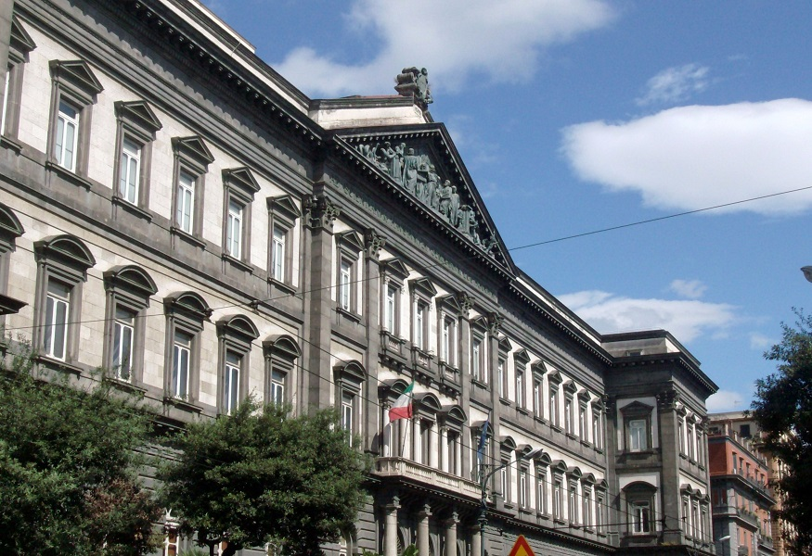
La Terza Missione è parte della missione istituzionale dell’Università
ANVUR
La Terza Missione è “...l’apertura verso il contesto socio-economico mediante la valorizzazione e il trasferimento delle conoscenze, che include oltre alle attività di valorizzazione economica della ricerca, anche iniziative dal valore socio-culturale ed educativo...”.
Questa foto di Autore sconosciuto è concesso in licenza da CC BY-NC

Slide 2
TERZA MISSIONE/IMPATTO SOCIALE
“….. La valutazione della Terza missione nel processo VQR 2015-2019, basata sull’impatto dei casi studio, ha favorito un ripensamento critico da parte degli Atenei in merito al ruolo di questa missione, spesso giudicata ancillare rispetto alla Didattica ed alla Ricerca o comunque marginale.

Slide 3
Questo rinnovamento concettuale della Terza missione ha un impatto anche sui suoi rapporti con la Didattica e la Ricerca, pur nella salvaguardia del valore fondamentale dell’autonomia di tali attività universitarie. La Didattica, infatti, viene stimolata dal continuo dialogo degli Atenei con gli altri attori sociali: da un lato, l’offerta formativa viene spesso efficacemente orientata dalle mutevoli esigenze esterne; dall’altro, i docenti -opportunamente indirizzati - possono trarre dal dialogo sociale spunti di riflessione e indicazioni da trasferire agli studenti. Dal suo canto, la Ricerca è fortemente stimolata dalle attività di collaborazione sociale degli Atenei, come sta emergendo anche dai vari progetti connessi al Piano Nazionale di Ripresa e Resilienza.

Slide 4
La Terza missione si configura oggi come un insieme di valori e di iniziative che stanno cambiando tutte le attività degli Atenei, amplificandone l’impatto sulla società. In questo senso, appare opportuno rimetterne in discussione la denominazione, superando la sua forma generica di numero ordinale che suggerisce l’idea di una missione residuale rispetto alla Didattica e alla Ricerca, rendendone esplicito il contenuto e sottolineando il carattere reciproco dei processi di interscambio di conoscenze in cui si attua la Terza missione…. ”

Slide 5
TERZA MISSIONE
TERZA MISSIONE=IMPATTO SOCIALE (AVA3, documento CRUI su VQR, etc)
Non è più una visione nella quale l’Università fa delle cose per/con la società, perchè l’Università non è altro dalla società, è essa stessa società.
Non è un insieme di azioni fatte (solo) per motivi di responsabilità, è parte del ruolo dell’Università e rappresenta i valori chel’Università è in grado di costruire e trasferire (al suo interno e al paese).
Dipende e si caratterizza rispetto al ‘contesto’ (non esiste unaTerza Missione uguale per tutte le Università).

Slide 6
La VQR TM
La VQR-Terza Missione 2020-2024 valuta le Istituzioni nel loro complesso.
Le Università presentano un numero di casi studio relativi ad attività di Terza Missione il cui impatto (in uno o più campi di azione) sia verificabile nel periodo 2020-2024

Slide 7
TERZA MISSIONE E VQR-TM
• L’impianto della VQR-TM dovrebbe restare sostanzialmente
invariato, sebbene non vi siano conferme.
Relativamente al concetto di “contesto di riferimento”, la misura
delle azioni ed il relativo impatto delle Università potrebbe essere
valutato sulla base dei Piani Strategici dei singoli Atenei.
• Le azioni devono essere parte di una strategia (formalizzata).
•
Il numero di casi da sottoporre a valutazione parametrato non più
sulla base del numero di dipartimenti bensì sul numero di strutturati
(personale docente/ricercatore e PTA).

Slide 8
Azioni interdipartimentali: La ricerca del Benessere 20-21 Maggio
I fase orto botanico Settembre 2022
II fase AOU Federico II
Plenaria con relazioni divulgative per le scuole superiori
Percorso espositivo per gli studenti
Visite gratuite per la cittadinanza

Slide 9
“Il benessere comincia dalla testa: l’aiuto delle piante”
Prof Luigi Califano
Direttore Dipartimento Neuroscienze, Scienze Riproduttive ed Odontostomatologiche
Università Federico II di Napoli

Slide 10
Partecipazione Dipartimento NSRO- Orto botanico
STAND Neurologia A cura di V. Brescia Morra, R. Lanzillo, L. Bilo, Con la partecipazione di: F. Saccà, C.V. Russo, A Coppola, assistenti in Formazione in Neurologia
Cannabinoidi nella cura sintomatologica della spasticità e disturbi correlati, delle epilessie farmacoresistenti e delle cefalee ( diversi speech specifici ed eventuali poster)
STAND Psichiatria A cura di A. De Bartolomeis
Allucinogeni naturali e altre implicazioni fitoterapiche in psichiatria (speach)
Stand Neurofisiopatologia: a Cura di F Manganelli, R Iodice, R dubbioso, L Ruggiero
Le piante nelle malattie neuromuscolari ( speech e/o poster)
Stand ORL, audiologia, Chirurgia Maxillo-Faciale A cura di Elena Cantone prof Fetoni
"La fitoterapia nelle patologie del distretto testa-collo"

Slide 11
LA RICERCA DEL BENESSERE Sabato 20 – Domenica 21 Maggio 2023 Iniziativa ideata e voluta dalla Prof.ssa Gabriella Fabbrocini Conferenza Plenaria Il Mondo Accademico incontra il Mondo delle Scuole Sabato 20 Maggio ore 9:00 - 12:00 Aula Magna – Scuola di Medicina e Chirurgia Percorsi espositivi Sabato 20 Maggio dalle 12:30- 14:30 ESPOSIZIONE DI POSTER SCIENTIFICI PRESSO AREA ESTERNA DELL’AULA DI PRESIDENZA Visite Gratuite: Sabato 20 maggio 15:30 – 18:30 Domenica 21 Maggio 9:30-12:30

Slide 12
Call Novembre 2022 -richiami in consigli dipartimento e tramite referenti dei settori
Adesioni da:
Plenaria: Neurochirurgia-Psicopatologia Clinica- Clinica-Neurologia e centro SM- Odontoiatria –Ginecologia e Ostetricia-ORL e Audiologia-
Percorso espositivo: Neurochirurgia- Neurologia e centro SM- Odontoiatria pediatrica, Medicina Orale, Ortodonzia -Ginecologia-ORL e Audiologia-
Visite Gratuite: Neurochirurgia-Psicopatologia Clinica-Clinica-Neurologia e centro SM- Odontoiatria pediatrica, Medicina Orale, Ortodonzia –Anestesiologia-Ginecologia- ORL e Audiologia- Chirurgia Maxillo Faciale- Urologia

Slide 13
Le scienze in bicicletta-8-11 maggio
Odontoiatria-Attività seminariale e attività espositiva con stand, proiezione di video e esposizione di immagini di traumi dentali.
“La traumatologia dentaria nell'attività ciclistica".
Otorinolaringoiatria/ audiologia Attività seminariali dal titolo :
“L'orecchio che pedala” sull’equilibrio, apprendimenti e processing.
"Il naso in bicicletta" la relazione affronterà i problemi di respirazione, sport, doping...
Attività espositiva su “Balance-bike»

Slide 14
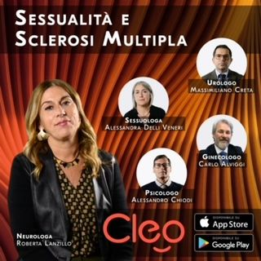
Azioni di TM intraprese/in corso: prossimo monitoraggio 19/4
Olimpiadi delle Neuroscienze prof Pignataro Farmacologia
Vulvodinia-l’urlo silenzioso delle donne-Prof Guida-de Carlo- Lanzillo- in collaborazione con Rotary club Napoli- 22/4/23
Tango e SM- prof Lanzillo-Brescia Morra in collaborazione con Rotary club Napoli-Ongoing
Scu’SM Scuola e Sclerosi Multipla-educazione ed inclusione con le scuole superiori-resp R Lanzillo, con Psicologia Clinica-Sinapsi-AISM –Neuropsichiatria Infantile- Ongoing
Videopillole sulla sessualità nella SM per app Cleo- sponsor Biogen
Resp R Lanzillo, con psicologia clinica – urologia- centro fertilità (Alviggi)
Trials clinici, MOOC, corsi ECM etc etc

Slide 15
Campi di azione TM- scheda di rilevazione/monitoraggio
☐ Valorizzazione della proprietà̀ intellettuale o industriale
☐ Imprenditorialità accademica (es. spin off, start-up)
☐ Strutture di intermediazione e trasferimento tecnologico
☐ Produzione e gestione di beni artistici e culturali (es. poli museali, scavi archeologici, attività musicali, immobili e archivi storici, biblioteche e emeroteche storiche, teatri e impianti sportivi)
☐ Sperimentazione clinica e iniziative di tutela della salute (es. trial clinici, studi su dispositivi medici, studi non interventistici, biobanche, empowerment dei pazienti, cliniche veterinarie, giornate informative e di prevenzione, campagne di screening e di sensibilizzazione)
☐ Formazione permanente e didattica aperta (es. corsi di formazione continua, Educazione Continua in Medicina, MOOC)
☐ Attività di Public Engagement (riconducibili a: i. Organizzazione di attività culturali di pubblica utilità: ii. Divulgazione scientifica; iii. Iniziative di coinvolgimento dei cittadini nella ricerca; iv. Attività di coinvolgimento e interazione con il mondo della scuola)
☐ Produzione di beni pubblici di natura sociale, educativa e politiche per l’inclusione (es. formulazione di programmi di pubblico interesse, partecipazione a progetti di sviluppo urbano o valorizzazione del territorio e a iniziative di democrazia partecipativa, consensus conferences, citizen panel)
☐ Strumenti innovativi a sostegno dell’Open Science
☐ Attività collegate all’Agenda ONU 2030 e agli Obiettivi di Sviluppo Sostenibile (SDGs)

Slide 16
Neurologia-Neurochirurgia-Psichiatria-Psicologia clinica |  |  | Ginecologia -Ostetricia-Urologia |  | Anestesiologia Farmacologia | ORL-Oftalmo-Maxillo-Audiologia |  | Odontoiatria
Roberta Lanzillo- Cristiano Scandurra |  |  | Alessandro Conforti |  | Maria Vargas | Elena Cantone |  | Michele Simeone
Commissione TM NSRO-
15 SSD
Responsabile Roberta Lanzillo

